Slide 1

화면 정의서

Slide 2
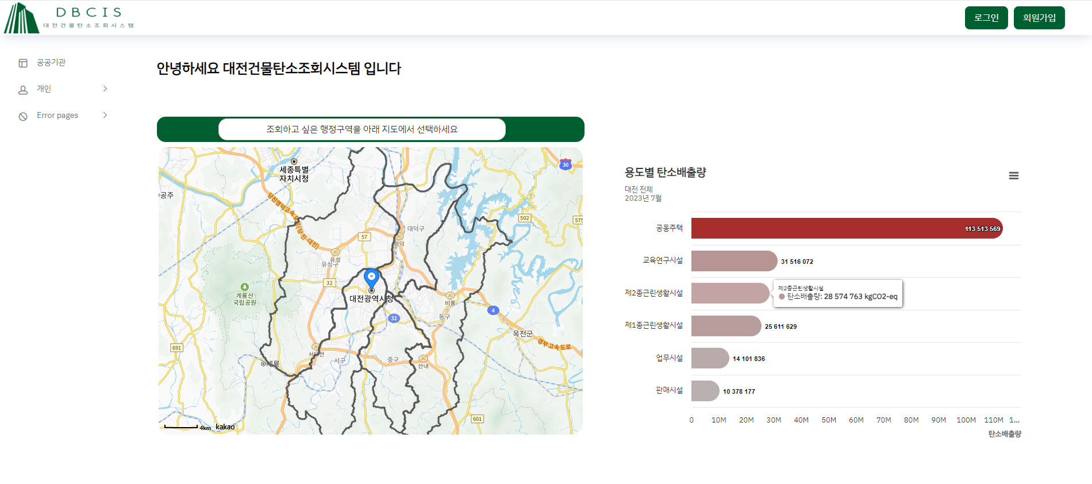
Page Title | 공공기관(메인) | Screen ID | main | Date
Screen Path | /main/model_chart /main/getenergy_all
Description
1 | 지도를 누르면 시,구,동 까지 선택가능
2 | 그에 따른 용도별 탄소 배출량
3
4
5
6
7
8
9
②
①

Slide 3
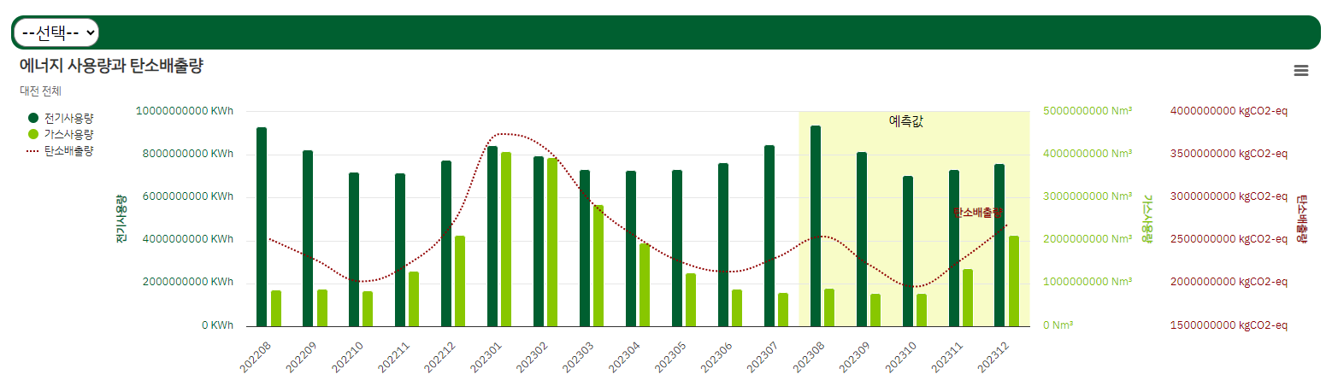
Page Title | 메인그래프(공공) | Screen ID | main | Date
Screen Path | /main/getcarbonall
Description
1 | 메인그래프 전기사용량과 가스사용량 그리고 탄소배출량 조회(대전시전체, 구별)
2 | 8월 부터 12월까지의 구별 데이터를 예측값 결과
3
4
5
6
7
8
9
②
①

Slide 4
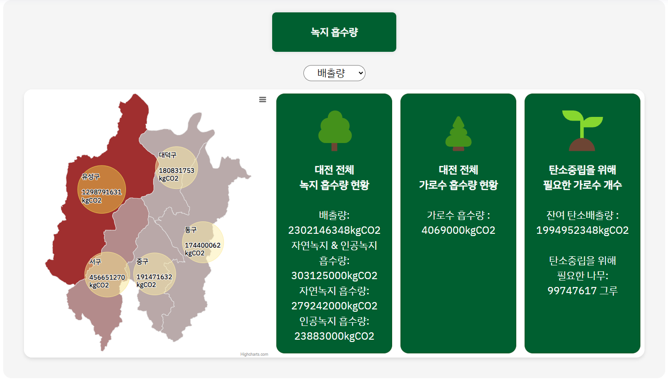
Page Title | 녹지흡수량 | Screen ID | main | Date
Screen Path | /main/get_ab_all
Description
1 | 지도에서 원하는 구를 선택
2 | 대전 유성구 녹지 흡수량 현황
3 | 대전 유성구 가로수 흡수량 현황
4 | 구별 가로수 데이터를 이용하여 필요한 가로수 개수 및 배출량 환산
5
6
7
8
9
②
③
④
①

Slide 5
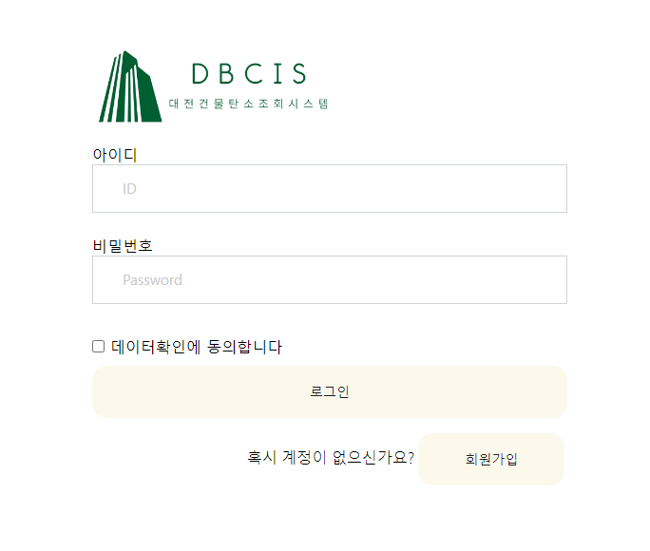
Page Title | 로그인 | Screen ID | ecotreeloginView | Date
Screen Path | /member/loginDo
Description
1 | 개인, 본인인증, 관리자 각각 다른 방식으로 로그인 할 수 있음
2
3
4
5
6
7
8
9
①
②

Slide 6
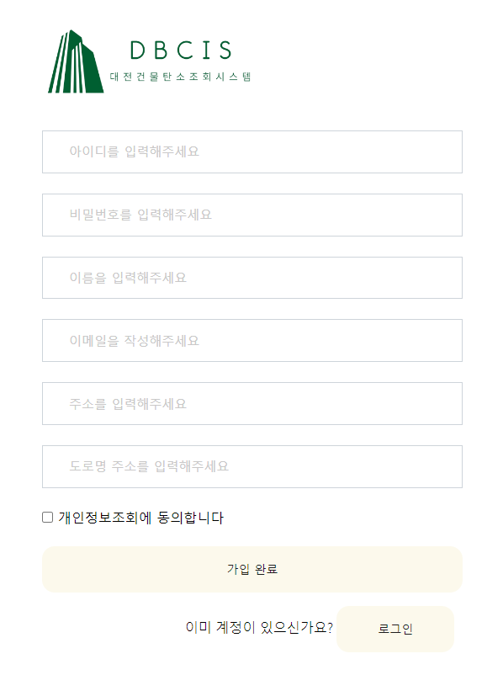
Page Title | 회원가입 | Screen ID | registecotreeView | Date
Screen Path | /member/registecotreeView
Description
1 | 개인 페이지는 본인인증을 받고 회원가입을 해야만 접속 가능
2
3
4
5
6
7
8
9
①

Slide 7
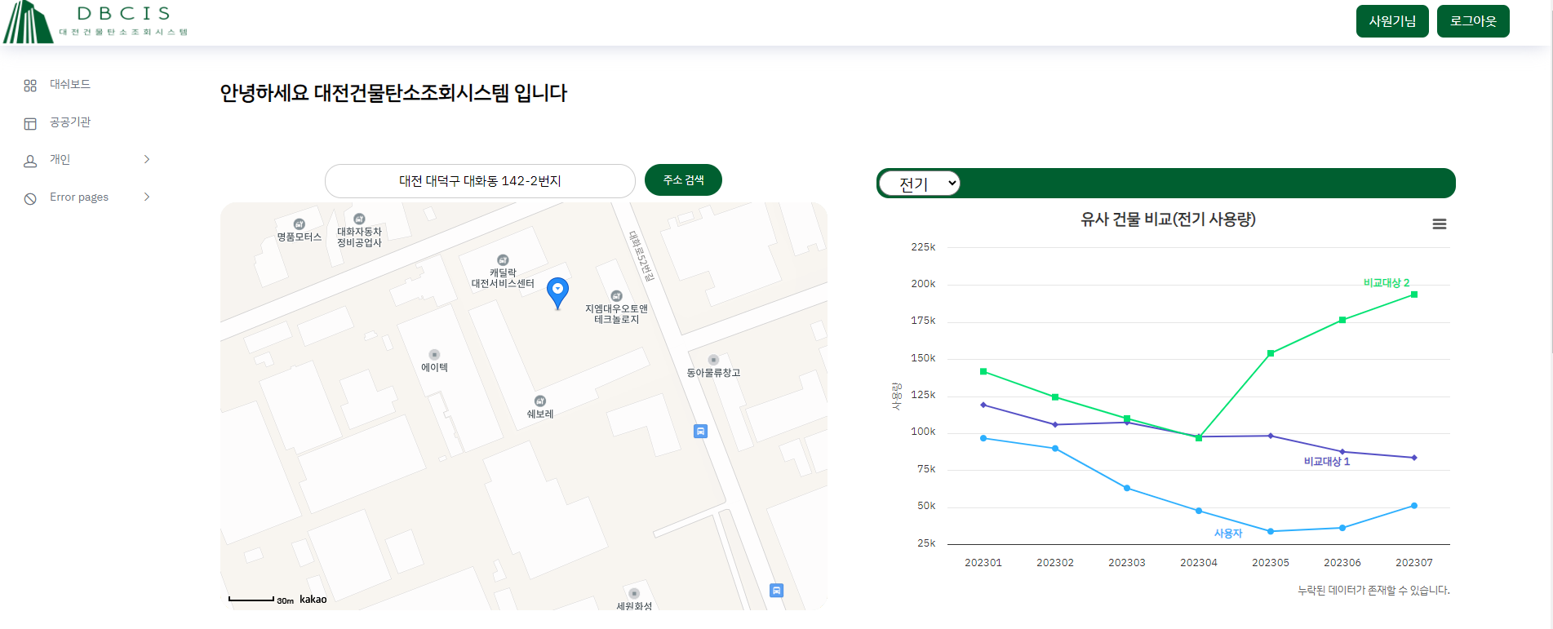
Page Title | 개인 | Screen ID | main_personal | Date
Screen Path | /main/get_add /main/getenergy_all
Description
1 | 주소 지번 데이터를 이용하여 본인의 집주소를 입력
2 | 본인 집주소의 데이터를 이용하여 전기 및 가스 사용량과 유사 건물 사용량을 비교하는 그래프
3
4
5
6
7
8
9
①
②

Slide 8
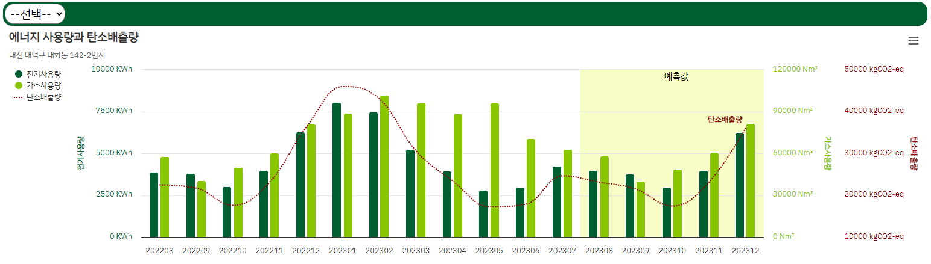
Page Title | 메인그래프(개인) | Screen ID | main_personal | Date
Screen Path | /main/get_pred_all
Description
1 | “대전 대덕구 대화동 142-2번지”의전기사용량과 가스사용량 그리고 탄소배출량 조회
2 | 8월 부터 12월까지의 건물별 데이터를 예측값 결과
3
4
5
6
7
8
9
②
①

Slide 9
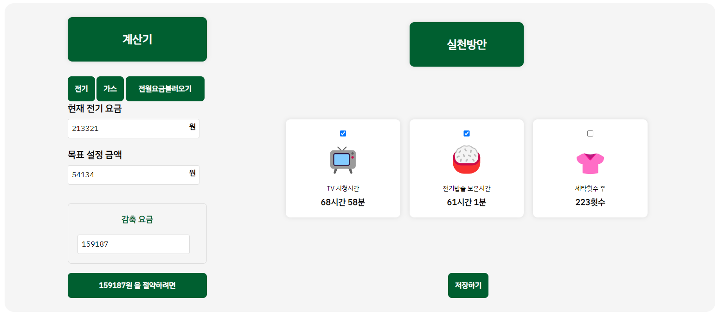
Page Title | 계산기, 실천방안 | Screen ID | main_personal | Date
Screen Path | member/getEleDo member/getGasDo mypage/myGoalRegist.do
Description
1 | 전기, 가스별 요금을 입력하면 감축 요금만큼의 실천방안을 제시
2 | 저장하기 버튼을 누르면 마이페이지에 저장
3
4
5
6
7
8
9
①
②

Slide 10
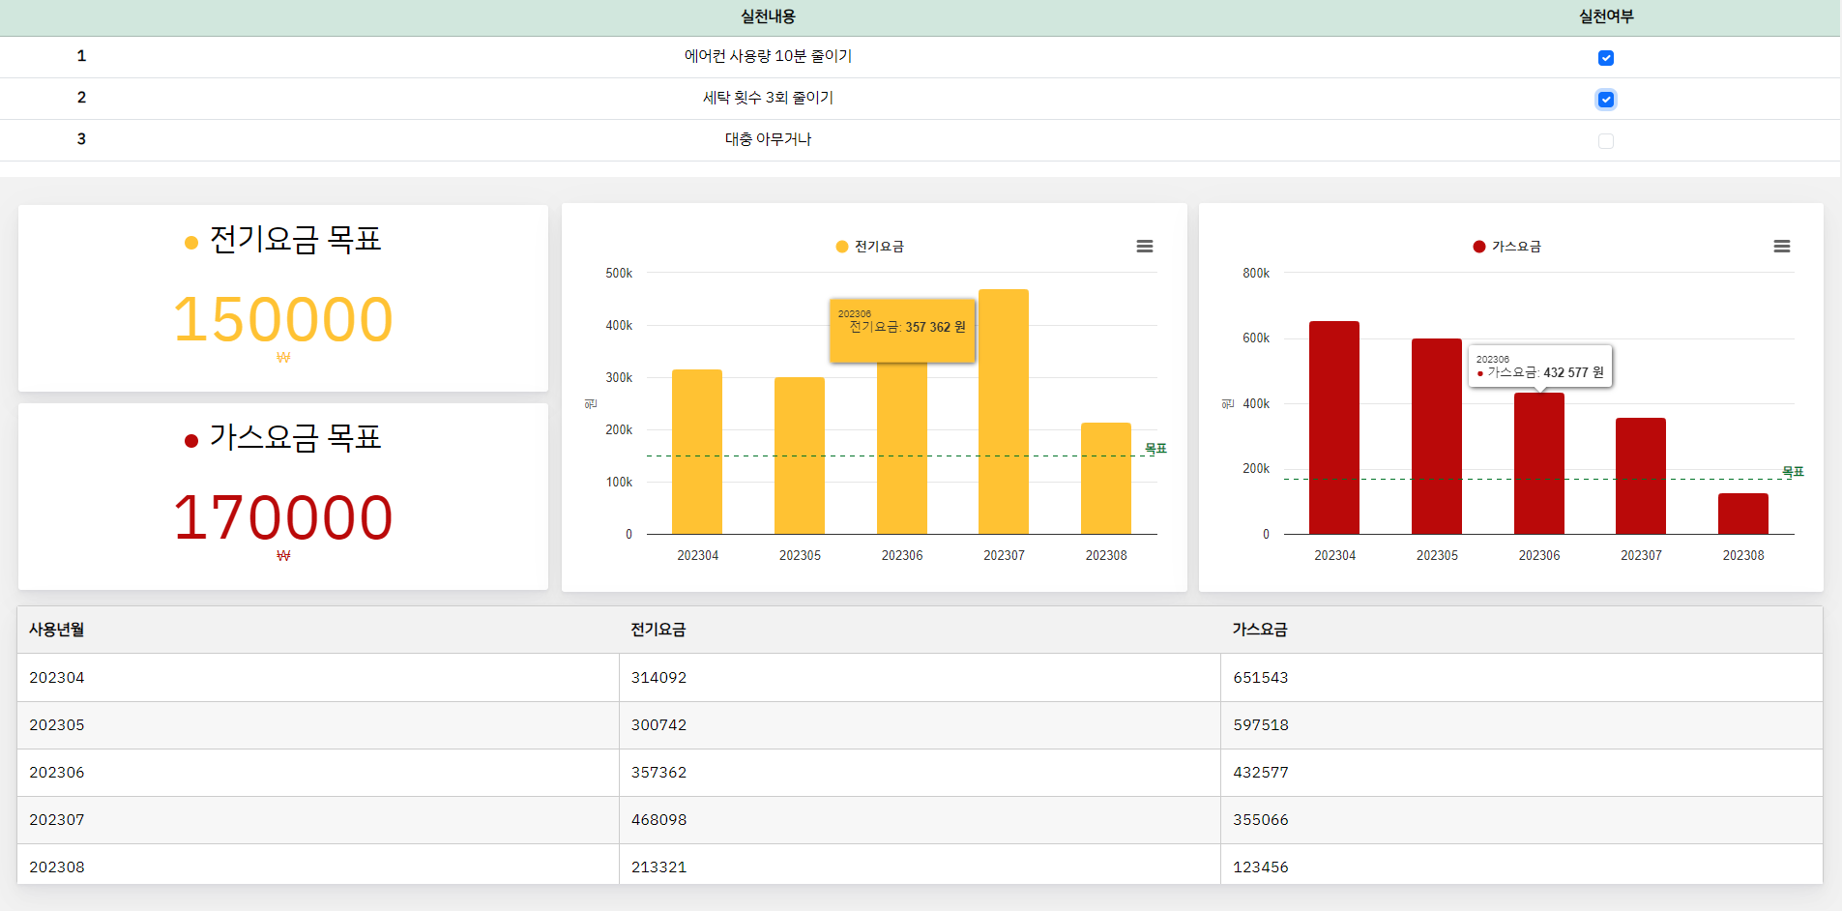
Page Title | 마이페이지 | Screen ID | mypageView_Test | Date
Screen Path | /mypage/mypageView_Test
Description
1 | 마이페이지(나의 기록장)에서 세부적으로 직관적으로 현황을 확인 가능
2
3
4
5
6
7
8
9
①

Slide 11
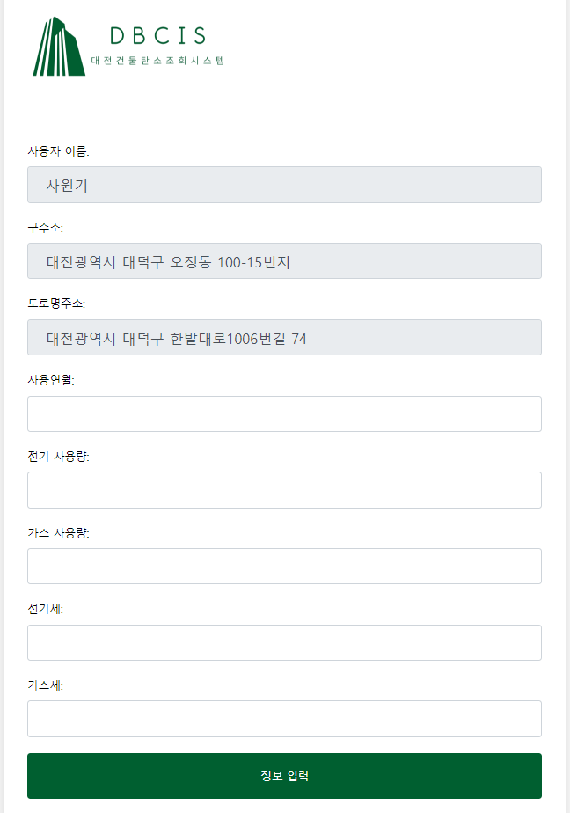
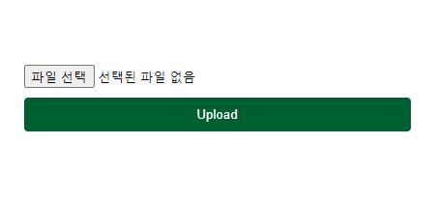
Page Title | 데이터 입력, 본인인증 | Screen ID | certifyView, identityView | Date
Screen Path | /certify/adminDo
Description
1 | 개인 에너지 데이터를 입력하고 관리자에게 승인요청
2 | 필요한 인증 문서 제출 회원가입할때 건축물 대장과 동일한 대지 위치라면 ocr 이용해 승인
3
4
5
6
7
8
9
①
②

Slide 12
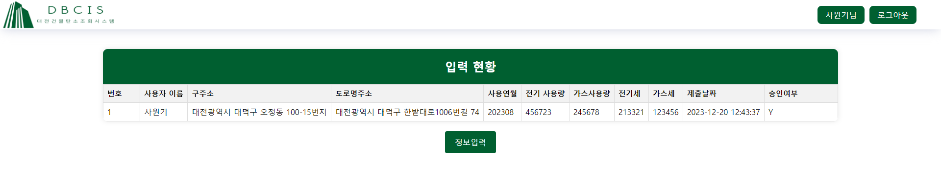
Page Title | 관리자 인증 | Screen ID | admincertifyView | Date
Screen Path | /certify/adminDo
Description
1 | 개인 건물 에너지 정보 입력
2 | 전기, 가스 사용량 정보 추가 입력
3
4
5
6
7
8
9
①
②

Slide 13
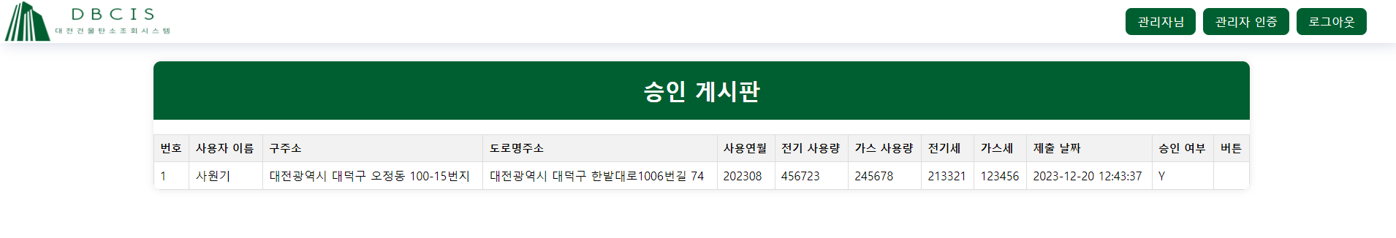
Page Title | 관리자 승인 | Screen ID | adminPage | Date
Screen Path | /certify/adminDo
Description
1 | 제출된 개인 건물 에너지 정보를 승인 또는 철회 할 수 있는 페이지
2
3
4
5
6
7
8
9
①

Slide 14
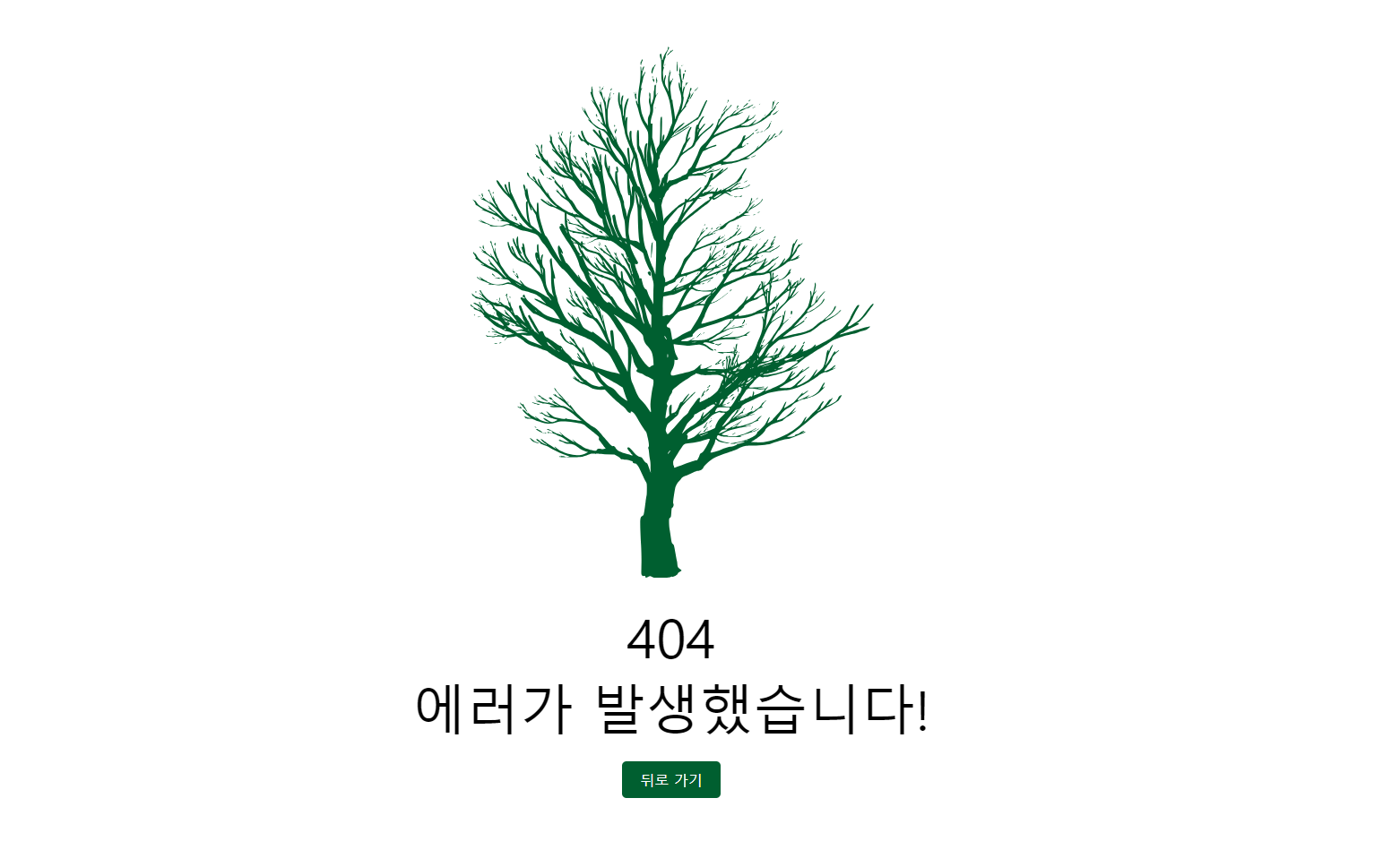
Page Title | 에러페이지 | Screen ID | error-page | Date
Screen Path
Description
1 | 에러 페이지
2
3
4
5
6
7
8
9
①

